Slide 1
Решение «О бюджете города
Тобольска на 2018 год
и плановый период 2019-2020 годов»
Комитет финансов администрации города Тобольска
2017 год

Slide 2
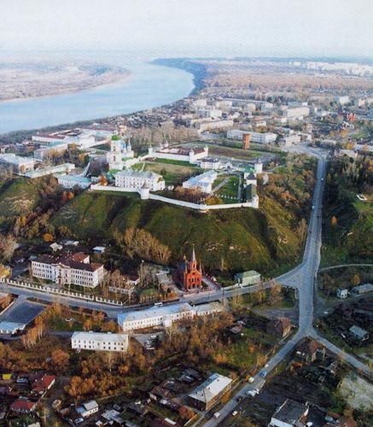
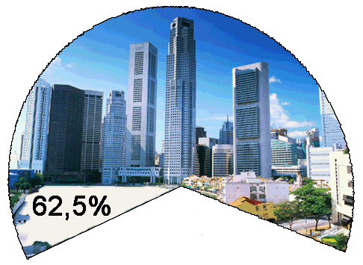
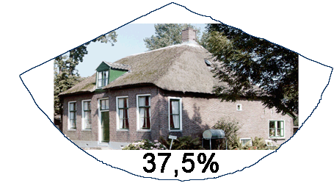
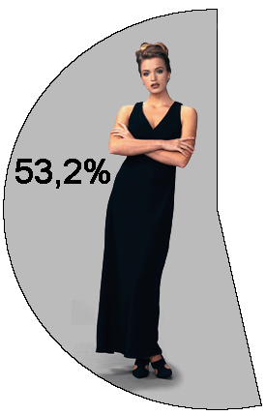
Город Тобольск
на 01.01.2017
Территория
23,9 тыс.га.
Население
101,8 тыс. человек
Городское
население 96,6%
Сельское
население 3,4%
Неработающие
49,6%
Работающие
50,4%
Мужчины 45,4%
Женщины 54,6%
96,4%
3,6%
54,5%
45,5%
Notes:
2

Slide 3
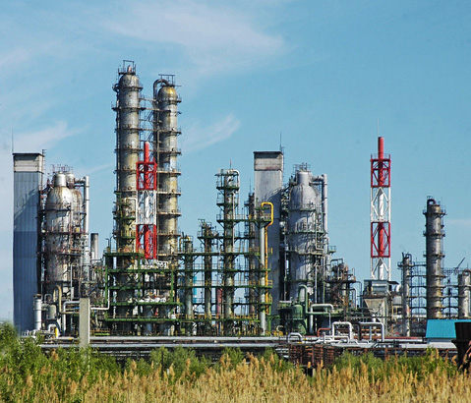
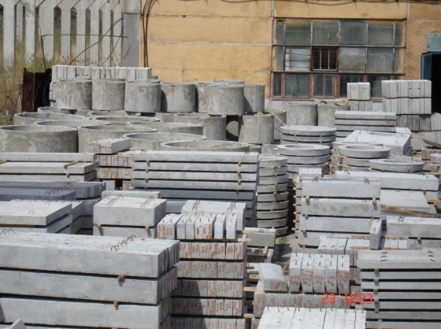
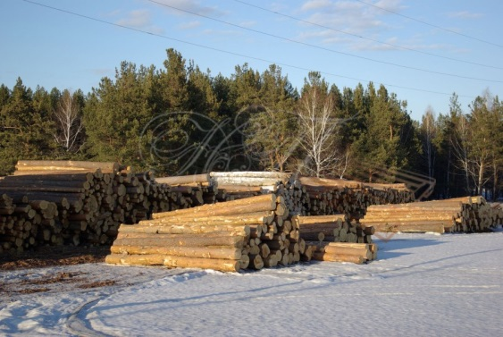
Прогноз социально-экономического развития г. Тобольск
Прогноз социально-экономического развития Тюменской области
Индекс промышленного производства
в % к предыдущему году в действующих ценах
2016 год отчет | 108,1
2017 год оценка | 109,1
2018 год прогноз | 103,8
2019 год прогноз | 103,9
2020 год прогноз | 104,3
Наиболее высокие темпы роста прогнозируются в производстве нефтепродуктов и химическом производстве
Notes:
3
3

Slide 4
Прогноз социально-экономического развития г. Тобольск
Темп роста инвестиций в основной капитал
за счет всех источников финансирования
в % к предыдущему году в сопоставимых ценах
2016 год отчет | 2017 год оценка | 2018 год прогноз | 2019 год прогноз | 2020 год прогноз
238,7 | 81,8 | 232,5 | 86,7 | 48,4
Notes:
4

Slide 5
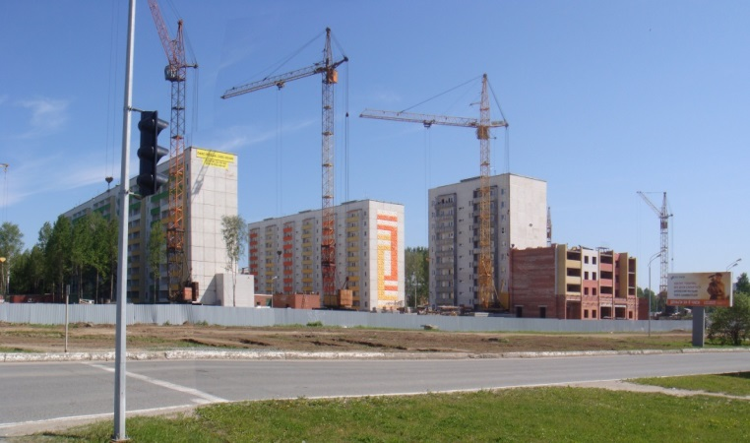
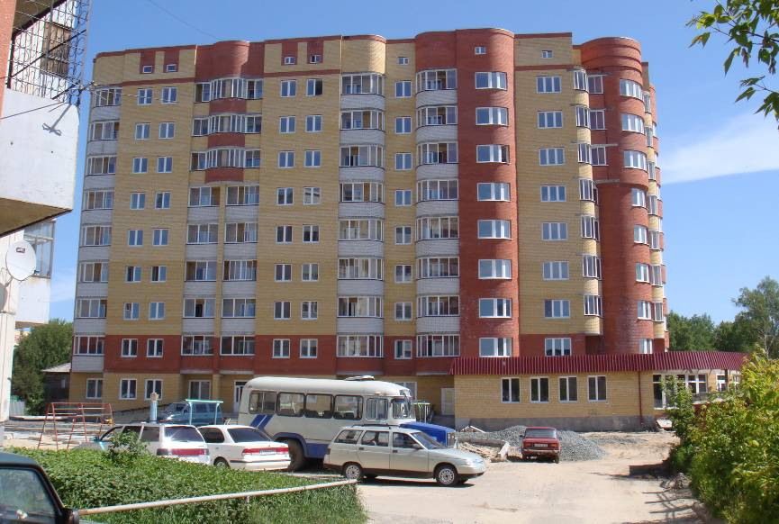
Прогноз социально-экономического развития г. Тобольск
Ввод жилых домов
в % к предыдущему году
2016 год отчет | 93,5
2017 год оценка | 50,4
2018 год прогноз | 100,0
2019 год прогноз | 100,0
2020 год прогноз | 100,0
В 2017 году, по оценке, будет введено 70,0 тыс. кв. м общей площади жилых домов
Notes:
5

Slide 6
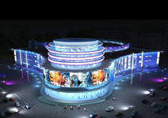
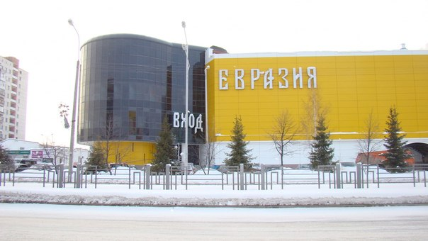
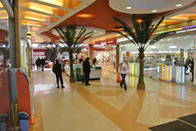
Прогноз социально-экономического развития г. Тобольск
Оборот розничной торговли
Ежегодный прирост в прогнозном периоде
2018-2020 годов – 100% - 102% в сопоставимых ценах
Notes:
6

Slide 7
Прогноз социально-экономического развития г. Тобольск
Среднемесячная заработная плата
тыс. руб.
Notes:
В таблице - данные прогноза по России.
Синий – от 29.05.2013 Базовый вар. – второй. Красный – от 25.09.2013 Базовый -первый
7

Slide 8
Основные характеристики бюджета города Тобольска на 2018-2020 годы
Наименование | Проект
 | 2018 год | 2019 год | 2020 год
Доходы, тыс.руб. | 9 370 067 | 9 898 143 | 10 377 923
Расходы, тыс.руб. | 9 447 924 | 9 898 143 | 10 377 923
Дефицит (-), профицит (+), тыс.руб. | -77 856 | 0 | 0

Slide 9
Доходы бюджета города Тобольска

Slide 10
Структура и состав доходов бюджета города Тобольска на 2018-2020 годы
Вид доходов | 2018 год |  | 2019 год |  | 2020 год
 | Сумма, тыс.руб. | Уд.вес, % | Сумма, тыс.руб. | Уд.вес, % | Сумма, тыс.руб. | Уд.вес, %
налоговые доходы | 1 662 403 | 18% | 1 739 062 | 18% | 1 817 793 | 18%
неналоговые доходы | 271 285 | 3% | 269 355 | 3% | 269 166 | 3%
безвозмездные поступления | 7 436 380 | 79% | 7 889 726 | 80% | 8 290 964 | 80%
Всего доходов | 9 370 068 | 100% | 9 898 143 | 100% | 10 377 923 | 100%

Slide 11
Собственные доходы, поступающие в бюджет города Тобольска
Налоговые доходы
Неналоговые доходы
НДФЛ – 36%
Аренда земли – 100%
Акцизы – 0,3703%
Государственная пошлина – 100%
Аренда имущества – 100%
Продажа земли – 100%
УСН – 50%
Земельный налог – 100%
Платежи МУП – 100%
Продажа имущества – 100%
ЕНВД – 100%
Налог на имущество физических лиц – 100%
Плата за негативное воздействие на окр.среду – 55%
Штрафы – 100%
Патент для ИП– 100%

Slide 12
Виды и доля налогов, подлежащих уплате в бюджет города Тобольска в 2018-2020 годах
Федеральные
налоги и
сборы
Местные налоги
Налог на доходы физических лиц
Акцизы
Налоги на совокупный доход
Госпошлина
Налог на имущество физических лиц
- Земельный налог

Slide 13
Бюджетообразующие налоги бюджета города
Тобольска и их доля в налоговых доходах
на 2018-2020 годы
Налог на доходы физических лиц
(80%)
2018 г. - 1 332 117 тыс.руб.
2019 г. – 1 393 439 тыс.руб.
2020 г. – 1 457 893 тыс.руб.
Земельный налог
(5%)
2018 г. - 83 700 тыс.руб.
2019 г. – 85 374 тыс.руб.
2020 г. – 86 228 тыс.руб.
Налоги на совокупный доход
доход (12%)
2018 г. - 192 554 тыс.руб.
2019 г. – 200 256 тыс.руб.
2020 г. – 208 266 тыс.руб.

Slide 14
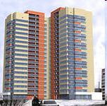
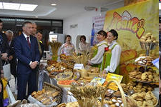
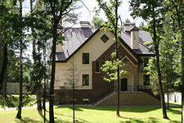
Какие налоги уплачиваются жителями города Тобольска?
Налог на доходы
физических лиц
(гл.23 Налогового кодекса РФ)
Налог на имущество физических лиц
(гл.32 Налогового кодекса РФ)
.
Бюджет города
Тобольска
Налоги,
предусмотренные
специальными
налоговыми
режимами
(гл.26.1, 26.2, 26.3, 26.5
Налогового кодекса РФ;
Единый сельскохозяйственный
налог; Упрощенная система
налогообложения; Единый налог на
вмененный доход;
Патентная система)
Земельный
налог
(гл.31 Налогового кодекса РФ;
Решение Тобольской городской
Думы от 25 сентября 2007 г.
N 160"О земельном налоге")

Slide 15
Виды неналоговых доходов, планируемых к поступлению в бюджет города Тобольска в 2018 году
Доходы от использования
имущества:
-Арендная плата за земельные
участки – 197 343 тыс.руб.;
-Аренда имущества – 36 220 тыс.руб.;
-Плата по соглашению об
установлении сервитута – 30 тыс.руб.;
Платежи от муниципальных унитарных
предприятий – 200 тыс.руб.;
Прочие доходы от использования
имущества – 1 413 тыс.руб.
Доходы от продажи активов:
- Доходы от продажи квартир – 915 тыс.руб.;
Доходы от реализации имущества, находящегося в
муниципальной собственности – 5 565 тыс.руб.;
Доходы от продажи земельных участков – 6 123 тыс.руб.;
Плата за увеличение площади земельных участков – 500 тыс.руб.
Остальные неналоговые доходы:
Плата за негативное воздействие на окружающую среду – 3 251 тыс.руб.;
Компенсация затрат государства – 44 тыс.руб.;
Прочие неналоговые доходы – 5 183 тыс.руб.
Штрафы, санкции,
возмещение
ущерба: 14 498 тыс.руб.

Slide 16
Состав неналоговых доходов бюджета города Тобольска в 2018-2020 годах, тыс.руб.

Slide 17
Финансовая помощь, оказываемая бюджету города Тобольска из областного бюджета
Дотации – вид финансовой помощи,
имеющий нецелевой характер
и расходуемый на собственные
нужды;
Субсидии – вид финансовой помощи,
имеющий целевой характер и
расходуемый на определенные цели;
Иные межбюджетные трансферты –
вид финансовой помощи, имеющий
целевой характер и расходуемый на
определенные цели.
Кроме того, в бюджет города поступают субвенции с целью финансового обеспечения расходных
обязательств муниципальных образований, возникающих при исполнении переданных государственных
полномочий. На эти цели запланировано:
2018 год – 1 564 759 тыс.руб.; 2019 год – 1 598 804 тыс.руб.; 2020 год – 1 626 145 тыс.руб..

Slide 18
Бюджет формируется исходя из целей и результатов
Проект бюджета на 2018-2020 годы сформирован в рамках муниципальных программ.
Каждая целевая программа содержит комплекс мероприятий, направленных на достижение стратегической цели.
Муниципальная ПРОГРАММА
Стратегическая цель
Цель
программы
Цель
программы
Цель
программы
Задачи
Задачи
Задачи
программные мероприятия
программные мероприятия
программные мероприятия
Показатели эффективности

Slide 19
Расходы бюджета города Тобольска

Slide 20
Структура расходов бюджета на 2018г
Всего
9448 млн.руб.
Жилищно-коммунальное хозяйство
273млн..рублей
Национальная экономика
6057 млн.рублей
Общегосударственные вопросы
301 млн. рублей
Национальная безопасность и правоохранительная деятельность
43 млн. рублей
Образование 2164млн.руб.
Культура 152млн. руб.
Социальная политика 369млн.
руб.
Физическая культура и спорт 89 млн.руб.

Slide 21
Распределение средств по источникам
9448
млн.
руб.
Переданные государственные полномочия –1565 млн. рублей, или 16,6 %
(Госгарантии – школы, детские сады, социальная политика, )
Расходы на исполнение инвестпрограммы
5488 млн.руб.
Расходы по собственным полномочиям -2395 млн.руб. ( финансовое обеспечение муниципальных заданий автономных и бюджетных учреждений,
содержание имущества муниципальных учреждений дорожное хозяйство; благоустройство; социальная политика ; приобретение муниципального имущества и т.д.)

Slide 22
Программно-целевой принцип формирования бюджета 2018год
532 млн.руб.
8916млн.руб.
5,6 % непрограммные расходы
94,4% программные расходы

Slide 23
Сеть муниципальных учреждений
45 муниципальных учреждений
3 органа местного самоуправления
19 школ
15238 обучающихся
1 учреждение молодежной политики
4 учреждения доп. Образования
7 детских дошкольных учреждений -8599
воспитанников
2 учреждения физической культуры и спорта
Из бюджета г. Тобольска
финансируется
57 учреждений
3 казенных учреждения
(МКУ «Имущественная казна» и МКУ «Управление по делам
ГО ЧС»
5 бюджетных учреждения общего назначения
4 учреждения культуры
9 отраслевых (функциональных) управлений
1 учреждение социального обслуживания
2 учреждения общего образования

Slide 24
Распределение бюджета по муниципальным программам млн.руб.
наименование муниципальной программы | 2018 | 2019 | 2020
Муниципальная программа "Основные направления развития гражданской обороны, защиты населения и территорий г.Тобольска от чрезвычайных ситуаций природного и техногенного характера и обеспечения безопасности людей на водных объектах» | 40 | 24 | 24
Муниципальная программа "Основные направления развития молодежной политики в г.Тобольске" | 100 | 99 | 100
Муниципальная программа "Развитие физической культуры и спорта" до 2020 года | 220 | 222 | 224
Муниципальная программа "Развитие образования города Тобольска" | 1 942 | 1 981 | 2 011
Муниципальная программа "Развитие транспортной инфраструктуры в городе Тобольске" | 435 | 440 | 447
Муниципальная программа "Основные направления развития отрасли «Культура» города Тобольска" | 207 | 198 | 199
Муниципальная программа "Организация бюджетного процесса в городе Тобольске" | 21 | 20 | 20
Муниципальная программа"Основные направления развития в области управления и распоряжения муниципальной собственностью города Тобольска" | 71 | 49 | 50
Муниципальная программа "Программа комплексного развития систем коммунальной инфраструктуры городского округа город Тобольск" | 67 | 42 | 42
Муниципальная программа "Пожарная безопасность г.Тобольска" | 5 | 5 | 5
Программа "Комплексное социально-экономическое развитие города Тобольска" | 5 488 | 5 830 | 6 030
Муниципальная программа "Содержание дорог и благоустройство города Тобольска" | 227 | 231 | 231
Муниципальная программа "Строительство, реконструкция и ремонт автомобильных дорог муниципального образования г.Тобольск" | 96 | 96 | 96
итого | 8916 | 9237 | 9477

Slide 25
27
Распределение средств по муниципальным программам в 2018 году (млн. рублей)
На поддержку отраслей экономики
На строительство, благоустройство, транспорт
Общего характера
Социальной направленности
2469
4 программы
5488
1 программа
Всего 8916
758
3 программа
201
6 программ

Slide 26
Муниципальная программа «Основные направления развития образования в городе Тобольска»
Цель Программы: Обеспечение доступности качественного образования через инновационное развитие муниципальной системы образования в соответствии с требованиями современной образовательной политики, потребностями личности и социально-экономического развития города Тобольска
Задачи программы:
Совершенствование муниципальной системы образования. Внедрение новых организационно- правовых условий деятельности.
Создание оптимальных условий для общедоступного и качественного дошкольного образования.
Повышение качества общего образования в соответствии с требованиями новых образовательных стандартов и социального заказа.
Введение образовательных стандартов начального общего, основного общего образования.
Развитие образовательного пространства через внедрение современных информационных технологий.
Создание условий для эффективной организации обучения и социализации детей с ограниченными возможностями здоровья, развитие интегрированного (инклюзивного) образования.
Совершенствование работы образовательных учреждений, ориентированной на развитие одаренных детей. Расширение форм поддержки талантливой молодежи.
Создание системы по раннему выявлению социального неблагополучия, профилактика жестокого обращения с детьми и асоциального поведения школьников.
Совершенствование взаимодействия образовательных учреждений с родительской общественностью, активизация деятельности органов государственно-общественного управления образованием.
Распространение электронных образовательных ресурсов, развитие дистанционных технологий образования с использованием различных сервисов сети Интернет.

Slide 27
Дошкольное
образование млн.руб.
Оказывают услуги-15 учреждений: 7 муниципальных учреждений,2 некоммерческие организации,6 учреждений общего образования. Охвачено муниципальной услугой 8788 детей, из них детей с ограниченными возможностями-409
2018 год -1942
млн. рублей,
или 20,6% от общих расходов бюджета
Охрана семьи и детства – 73,2 млн.руб.
Общее образование –млн.руб.
19 учреждений- 15238 ученика в 575 классах
В школах организовано горячее питание для детей
Средняя норма для учащихся 12,40руб , для детей с ограниченными возможностями здоровья-123,0руб.
Другие вопросы в области образования - 9,4млн.руб.
(Муниципальное автономное учреждение "Центр обеспечения деятельности отрасли "Образование" г. Тобольска«)

Slide 28
Муниципальная программа «Основные направления развития отрасли «Культура» города Тобольска»
Цель: Обеспечение прав граждан на доступ к культурным ценностям и участие в культурной жизни города
МАУК «Централизованная библиотечная система»- сумма финансирования-41 млн.руб.
Центральная городская библиотека им. А.С.Суханова
Детская центральная библиотека им.П.П.Ершова
Библиотеки –филиалы №1,3,4,5,6,7,8,9,10
Планируемое количество зарегистрированных пользователей библиотек в 2018 году – 40 тыс.чел. (38% от населения города Тобольска), посещений – 475 тыс.
Организация библиотечного обслуживания населения
Организация досуга и обеспечение жителей города услугами учреждений культуры
Организация дополнительного образования детей в сфере культуры и искусства
МАУК «Центр искусств и культуры»
В учреждениях культуры в 2018 году будут функционировать 46 клубных формирований, посещение которых составит 920 человек.
МАУК «Центр сибирско-татарской культуры»
Силами творческих коллективов учреждений культуры планируется проведение 390 культурно-досуговых мероприятий, посещение которых составит 474 тыс.человек.
МАУ ДО «Детская школа искусств имени А.А.Алябьева»
Учреждение ведет образовательную деятельность по 34-м дополнительным предпрофессиональным общеобразовательным программам дополнительного образования детей художественно-эстетической направленности.
Количество обучающихся детей в сфере культуры и искусства по муниципальному заданию на 2018 год составит 1530 человек.

Slide 29
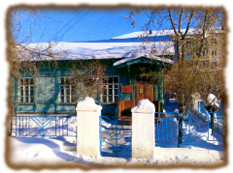
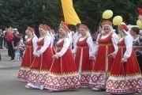
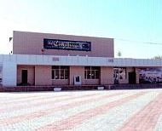
Культура, кинематография
Организация
библиотечного
обслуживания- 41
мл.руб.
Организация досуга
и обеспечение
жителей города
Тобольска услугами
учреждений культуры.-90
млн.руб.
19,8%
43,5%
Основные направления
развития отрасли
«Культура»
207 млн.руб.
27,1%
Организация дополнительного
образования детей в сфере
культуры и искусства-
56 млн.руб.
5,3%
Административное обеспечение деятельности организаций-11 млн.руб.

Slide 30
Муниципальная программа «Основные направления развития физической культуры и спорта в городе Тобольске»
Цели программы:
Создание условий для развития физической культуры и массового спорта, организации проведения официальных физкультурных мероприятий, физкультурно-оздоровительных мероприятий, спортивных мероприятий.
Удовлетворение потребностей детей, подростков и молодежи в получении дополнительного образования.
Создание условий для развития физической культуры и массового спорта.
Создание условий для организации и проведения официальных физкультурно-оздоровительных и спортивно-массовых мероприятий в муниципальном образовании.
Организация предоставления детям, подросткам и молодежи дополнительного образования по видам спорта.
Задачи:

Slide 31
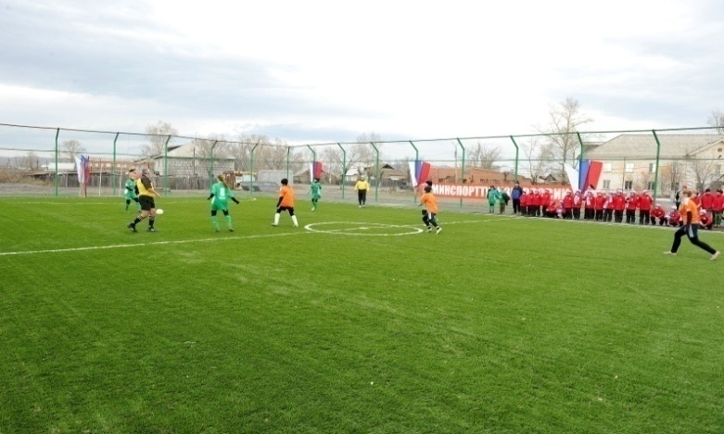
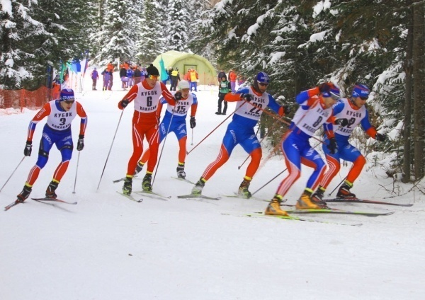
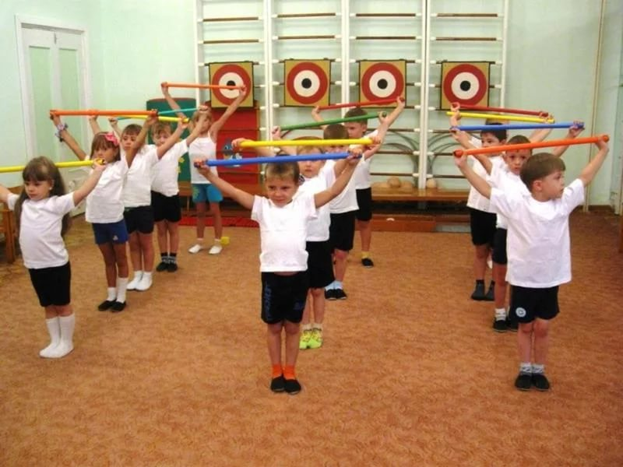
Муниципальная программа «Основные направления развития физической культуры и спорта»220млн рублей
*На выполнение муниципального задания планируется направить –210млн рублей
*На иные цели (приобретение оборудования, проведение ремонтов) 3 млн. руб.
*На организацию поддержки и стимулирования талантливых спортсменов-0,4млн.руб.
*На организацию и проведение физкультурно- оздоровительных мероприятий и спортивных соревнований-0,4 млн.руб.
*На присвоение спортивных разрядов и квалификационных категорий спортивным судьям 0,1 млн.руб.
*На мероприятия по поддержке социально-ориентированных некоммерческих организаций-0,4 млн.руб.
*На организацию предоставления услуг дополнительного образования физкультурно-спортивной направленности в т.ч. для лиц с ограниченными возможностями здоровья, инвалидов, детей-инвалидов-131 млн.руб.
Средства планируется направить на:
-увеличение доли (количества) граждан, вовлеченных в систематические занятия физической культурой и спортом в возрасте от 3 до 79 лет - до 39,6% или 40 тыс;
-увеличение численности граждан г. Тобольска, занимающегося физической культурой и спортом по месту работы, в общей численности населения, занятого в экономике - до 11 тыс. чел.( или 20%);
-повышение доли учащихся и студентов, систематически занимающихся физической культурой и спортом, в общей численности населения 6-29 лет – 89,2%;
-увеличение доли лиц с ограниченными возможностями здоровья и инвалидов, систематически занимающихся физической культурой и спортом, в общей численности лиц с ограниченными возможностями здоровья и инвалидов, за исключением инвалидов, которые имеют противопоказания для занятий физической культурой и спортом – до 24 %;
повышение качественных показателей по сдаче Всероссийского физкультурно-спортивного комплекса «Готов к труду и обороне (ГТО) населением города , посредством увеличения доли граждан выполнивших нормативы Всероссийского физкультурно-спортивного комплекса «Готов к труду и обороне (ГТО) до 25%, среди учащихся и молодежи- до 40%;
увеличение количества детей, осваивающих образовательные программы в области физической культуры и спорта– до 4988 человек ( справочно: 2014 г. – 3590 чел; 2016 год - 4495 чел. );
организация поддержки и стимулирования талантливых спортсменов, посредством выплаты муниципальных стипендий – 10 человек;
развитие системы поддержки социально ориентированных некоммерческих организаций и организаций социального предпринимательства, посредством поддержки и предоставления бюджетных средств СО НКО;
организация и проведение мероприятий и конкурсов, направленных на выявление и реализацию новых форм и методов работы, развитие детско- юношеского, школьного спорта и массового спорта – 2 конкурса;
присвоение спортивных разрядов – 1986 единиц, квалификационных категорий судей – 100 ед.
строительство и реконструкция спортивных объектов: корректировка проектной документации по объекту «Реконструкция здания МАУ «Центр по проведению спортивных мероприятий» ( СК «Молодость») -2 652,580 тыс.руб. , разработка проектной документации на создание лыжероллерной трассы – 6 000 тыс.руб.

Slide 32
Муниципальная программа "Основные направления развития молодежной политики в г.Тобольске"
Цель: Содействие позитивной самореализации и интеграции молодежи в систему общественных отношений
в организациях системы дополнительного образования детей сферы молодежной политики занимаются – 3756чел.
В рамках выполнения муниципального задания в 2018 году планируется сохранить тенденцию увеличения численности детей и молодежи в возрасте от 5 до 30 лет, занимающихся на системной основе в объединениях клубного типа в учреждениях сферы молодежной политики – 3100 человек.
Плановый охват молодежи массовыми мероприятиями, проводимыми учреждениями молодежной политики 49634 чел.

Slide 33
Муниципальная программа «Содержание дорог и благоустройство города Тобольска »
Цель Программы
Повышение уровня благоустройства, озеленения, санитарного состояния города и создание наиболее благоприятной и комфортной среды жизнедеятельности горожан
Задачи Программы
Обеспечение содержания муниципальных дорог и тротуаров.
Обеспечение освещения улично-дорожной сети.
Обеспечение озеленения территории города.
Обеспечение содержания мест захоронения.
Проведение прочих мероприятий по благоустройству города.

Slide 34
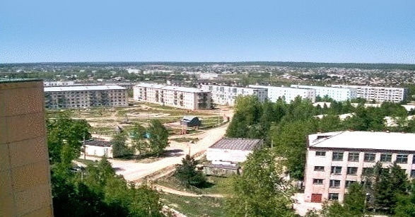
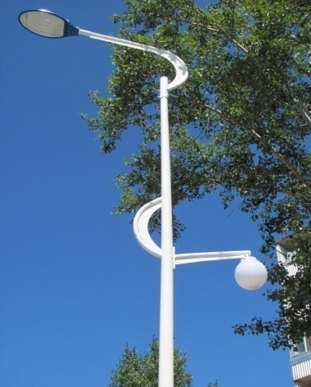
Содержание сетей
и уличное освещение – 41 млн.руб.
(протяженность сетей освещения-187,255км)
На содержание улично-дорожной
сети планируется-124 млн.руб.
( протяженность дорог
351,7 км, в т.ч.
-с асфальтобетонном
покрытием-236,2 км (67%),
С щебеночным и
гравийным покрытием-
21,6 км (6%)
-грунтовые дороги-93,8 км (27%)
всего
-227 мл.руб.
Озеленение города-12 мл.руб.
,
мест захоронения-6,5
Прочие расходы
(устройство
автостоянок,уборка
свалок и т.д.)-44 млн.руб.

Slide 35
Программа «Комплексного социально-экономического развития города Тобольска до 2020 года»
Цель программы:
Задачи Программы:
Обеспечение роста выпуска продукции (услуг) для внутреннего потребления с целью замещения ввозимых в город товаров (услуг).
Обеспечение роста выпуска продукции (услуг) для реализации на внешних рынках.
Регулирование развития «точек роста» внутри города.
Создание условий для стабильного развития экономики, направленных на улучшение социального положения и материального благосостояния населения города.
Обеспечение устойчивости экономического роста и качественного уровня жизни населения.

Slide 36
Муниципальная программа «Комплексное развитие систем коммунальной инфраструктуры г. Тобольска»
повышение уровня надежности, качества и эффективности работы коммунального комплекса
снижение себестоимости коммунальных услуг за счет уменьшения затрат на их производство и внедрения ресурсосберегающих технологий
обновление и модернизация основных фондов коммунального комплекса в соответствии с современными требованиями к технологии и качеству услуг и улучшения экологической ситуации в городе
привлечение бюджетных и внебюджетных средств в обеспечение комплексного развития коммунальной инфраструктуры, подключение и обеспечение строительства нового
Цели программы:

Slide 37
43
Расходы муниципальной программы «Программа комплексного развития систем коммунальной инфраструктуры» ,всего 67 млн.руб.
Осуществление стройконтроля-7,5 млн.руб.
Капитальный ремонт объектов теплоснабжения-42 млн.руб.
Развитие водоснабжения и водоотведения-14 млн.руб.
Капремонт объектов теплоснабжения
Проектироание объектов: -«Реконструкция Жуковского водовода» -4 млн.руб., - реконструкция водоводов в подгорной части по ул. Буденого-1,2 млн.руб. - по ул. 1-я Трудовая-3,3 млн.руб. -мкр-н Южный-0,7 млн.руб. - мкр. Левобережье-2 млн.руб., -п.Ягодный- 2,3 млн.руб
Осуществление строительного контроля при реконструкции объекта централизованной системы холодного водоснабжения г. Тобольска «Соколовский водозабор и водоочистные сооружения» (концессия)

Slide 38
Муниципальная программа «Строительство, реконструкция и ремонт автомобильных дорог муниципального образования г.Тобольск»
Цели Программы:
Задачи Программы:
Ожидаемые результаты реализации Программы
Улучшение качества автомобильных дорог и транспортного сообщения;
Увеличение сети автомобильных дорог;
Улучшение инвестиционной привлекательности территории.
развитие современной и эффективной автомобильно-дорожной инфраструктуры, сохранение и улучшение качества существующей сети автомобильных дорог города, доведения её технического состояния до уровня, соответствующего нормативным требованиям.
восстановление и улучшение эксплуатационных качеств автомобильных дорог за счет ремонта автомобильных дорог;- строительство и реконструкция автомобильных дорог;

Slide 39
Муниципальная программа "Развитие транспортной инфраструктуры в городе Тобольске«
Цель Программы:
развитие транспортной инфраструктуры в целях содействия комплексному развитию территории города для обеспечения благоприятных условий жизнедеятельности населения, повышения качества и доступности услуг транспортного комплекса для населения
Задачи Программы:
Организация пассажирских перевозок автомобильным транспортом
Организация пассажирских перевозок на речном транспорте

Slide 40
Непрограммные расходы
Содержание органов местного самоуправления- 160млн.руб.
Социальные расходы-11 млн.руб.
На содержание муниципальных учреждений не социальной сферы – 85 млн.руб
На обеспечение муниципального задания МАУ «Центр социального обслуживания населения» 88 млн.руб.
Мероприятия в области охраны, восстановления и использования лесов -13 млн.руб.
Оздоровление детей в каникулярное время-10 млн.руб.
Строительство, реконструкция объектов муниципальной собственности-28 млн.руб
Реализация государственных полномочий -102 млн.руб.
Всего на непрограммные расходы планируется направить средства в сумме -532 млн.руб., в том числе:
Прочие расходы-35

Slide 41
Муниципальный
дорожный фонд
Доходы (млн.руб.)
 | План 2018г
ИТОГО РАСХОДОВ, в т.ч.: | 15
Содержание автомобильных дорог | 15
 | План 2018г
ВСЕГО:
акцизы | 15
прочие поступления
Расходы (млн.руб.)
Notes:
41

Slide 42
Спасибо, что посетили информационный ресурс «Бюджет для граждан»

